Slide 1
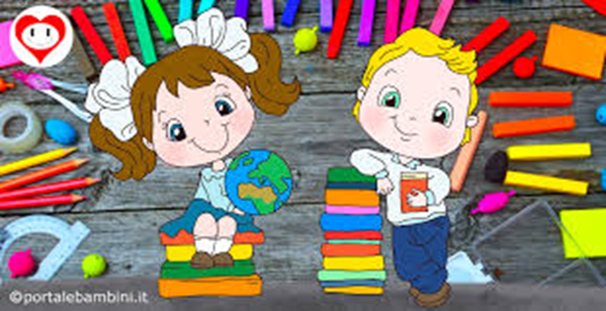
I. C. Crosia scuola secondaria di primo grado
ATTIVITA’ DIDATTICHE SETTEMBRE 2021 GENNAIO 2022

Slide 2
Un albero dal significato molto profondo: simboleggia i valori del sacrificio e della solidarietà che ogni giorno la nostra comunità sta dimostrando contro questa pandemia.
La memoria deve avere radici profonde e salde per non cedere il passo all’oblio con il trascorrere inarrestabile del tempo.
E’ proprio la piantumazione, oggi, sarà fonte di memoria che custodirà con il passare delle stagioni, il ricordo della tragedia che ha colpito il Mondo, la nostra comunità Crosiota, con la speranza che il virus sia finalmente e definitivamente vinto dalla scienza.

Slide 3
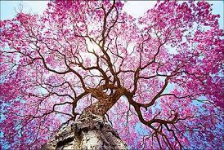
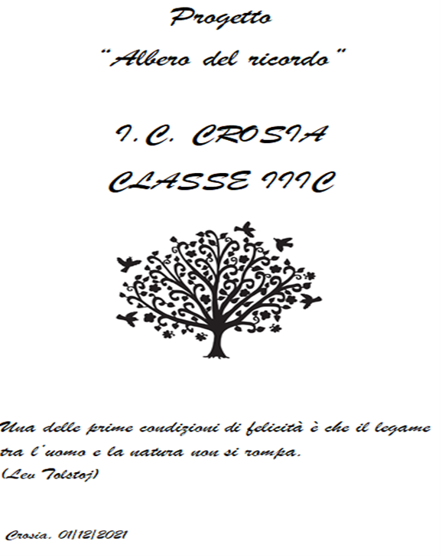

Slide 4
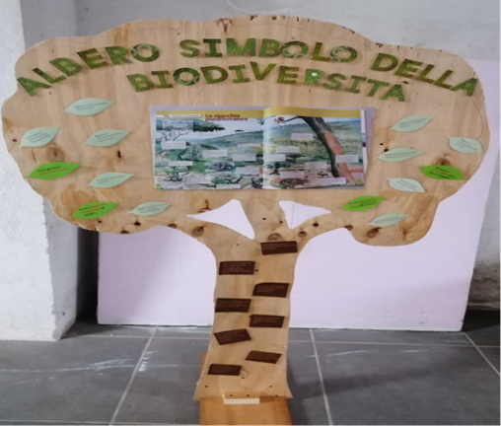
Ci piace e ci aiuta pensare che la brezza che accarezzerà le fronde, sia la carezza con la quale avremmo voluto salutare i nostri cari ma che il virus ci ha impedito di dare loro come ultimo saluto.

Slide 5
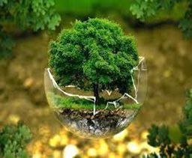
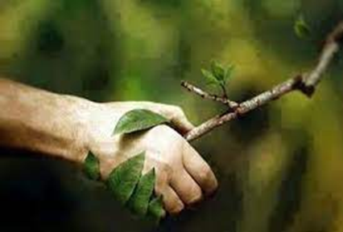
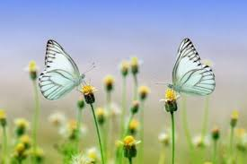
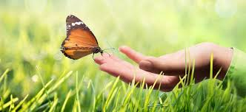
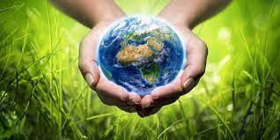

Slide 6
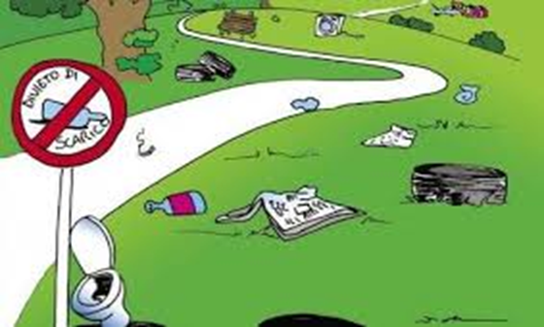
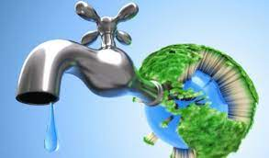

Slide 7
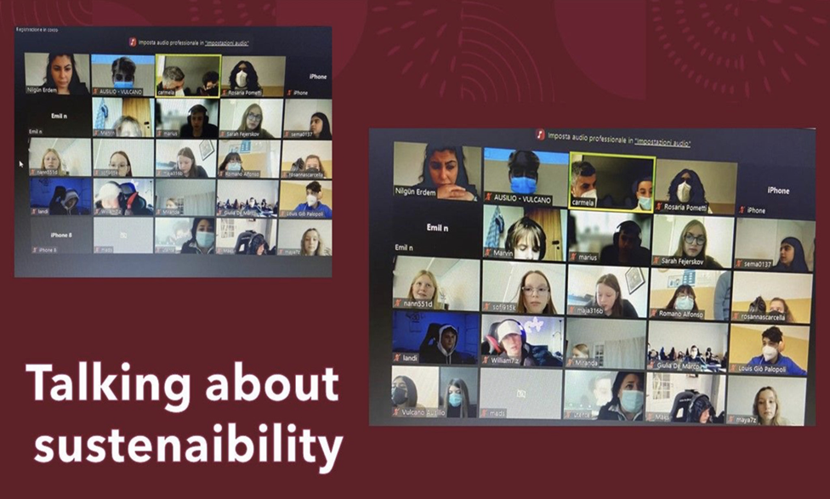

Slide 9
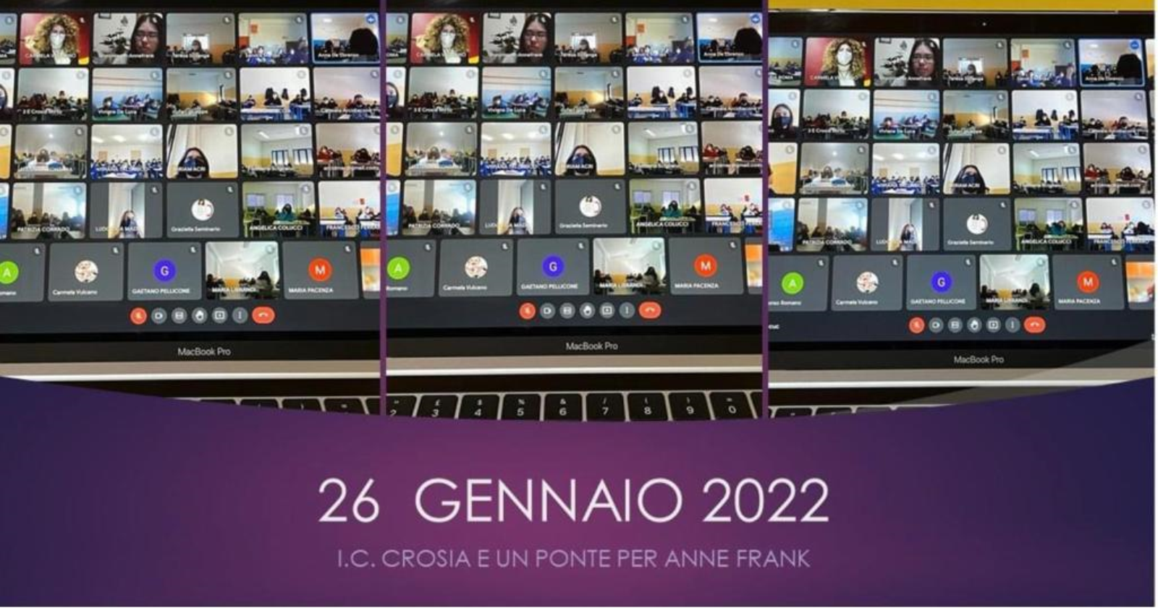

Slide 11
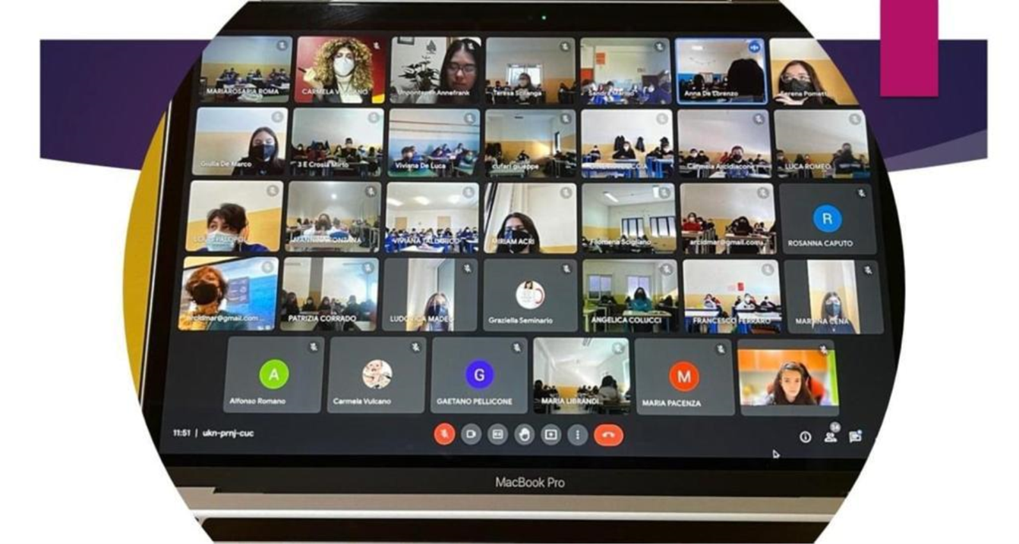

Slide 12
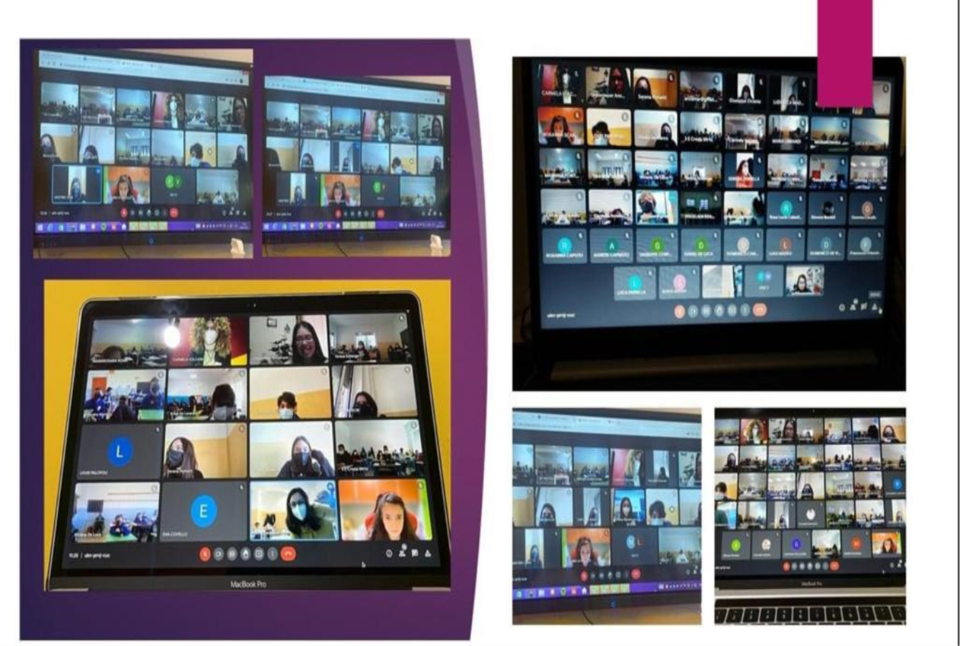

Slide 13
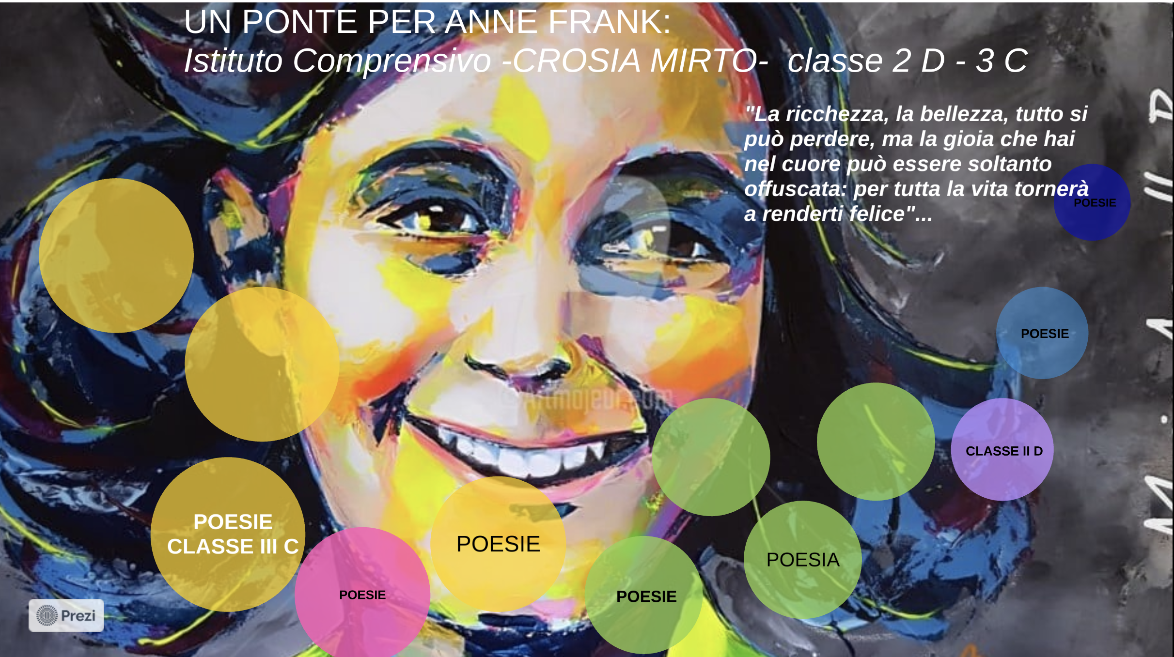

Slide 14
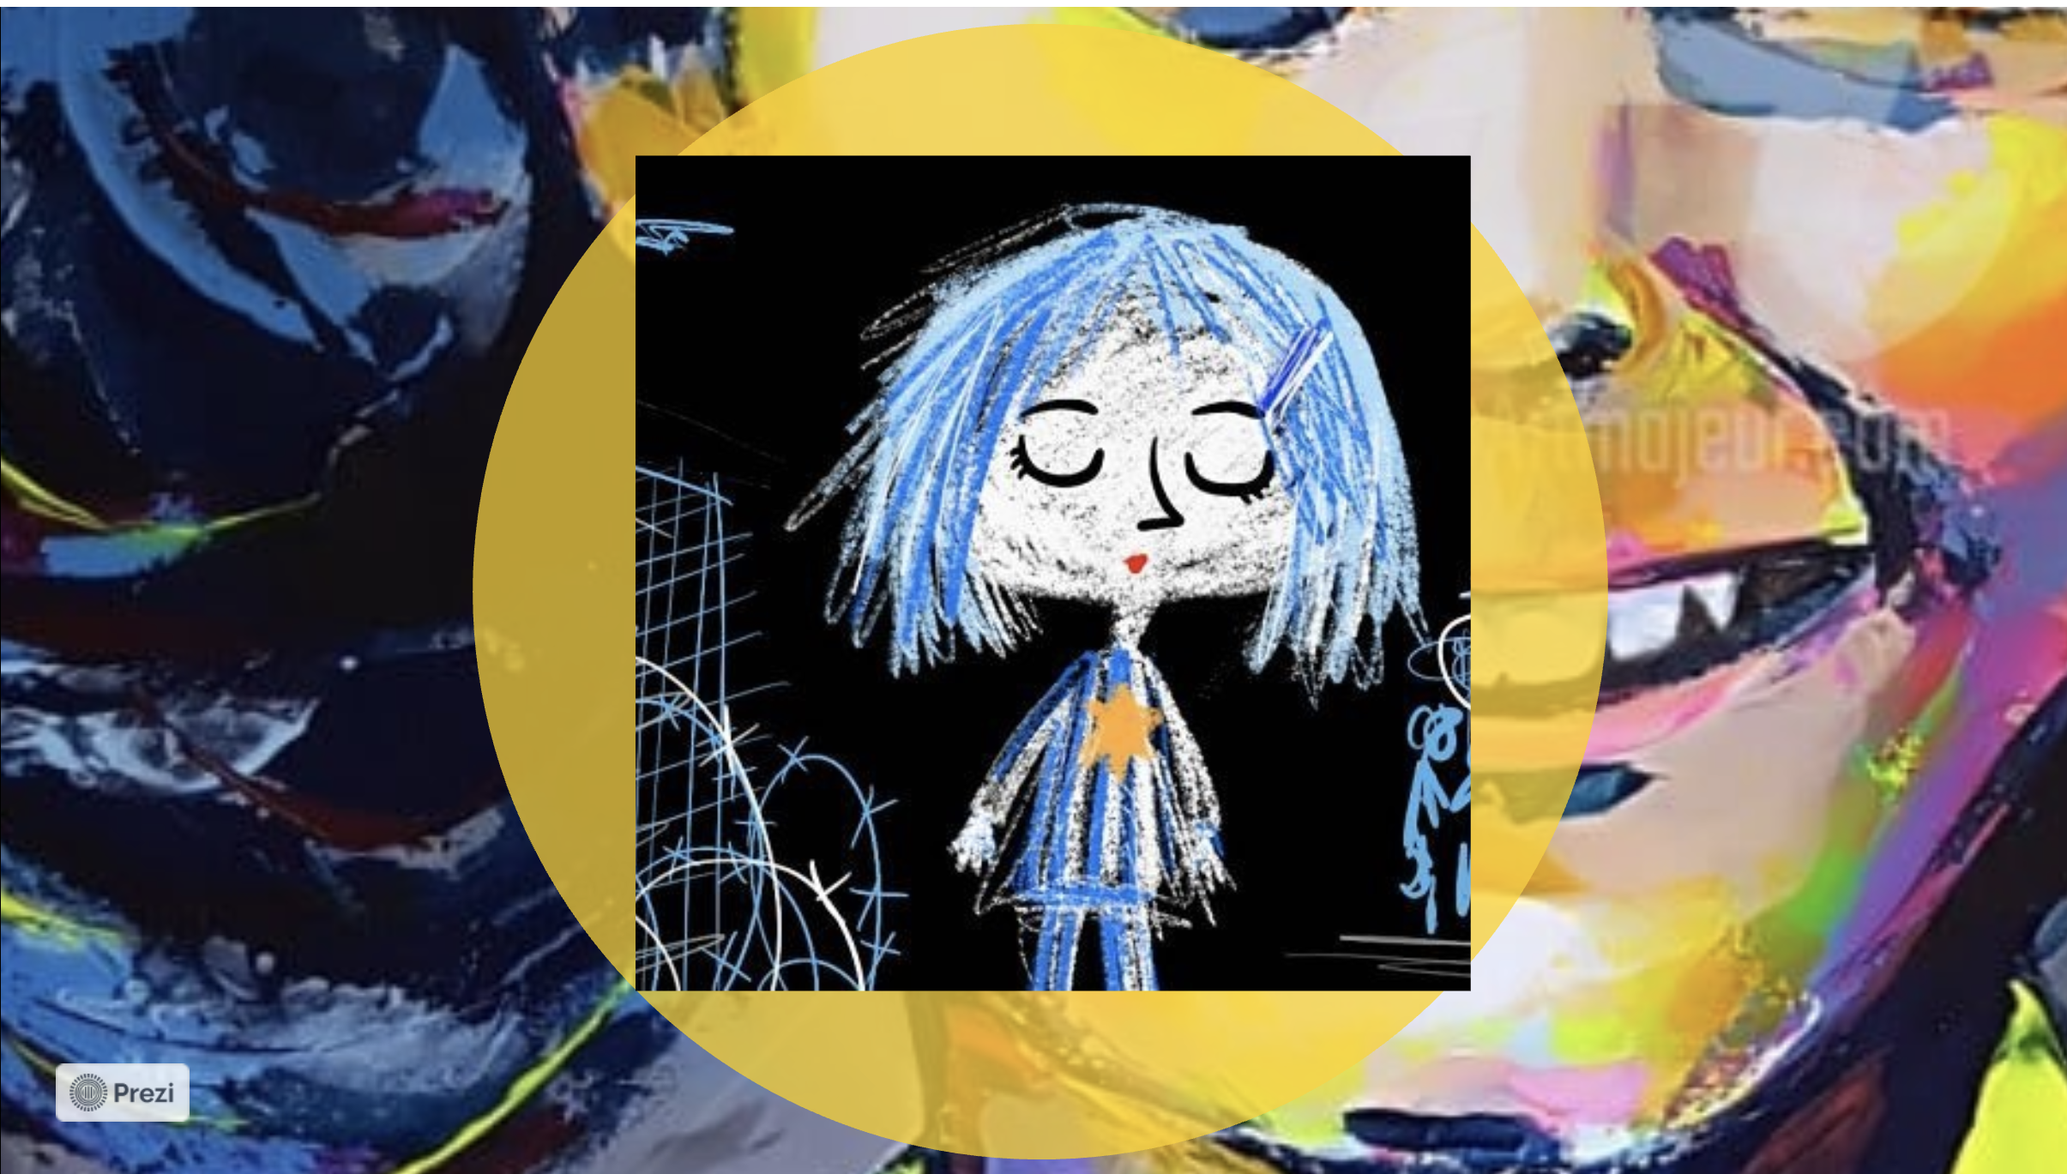

Slide 18
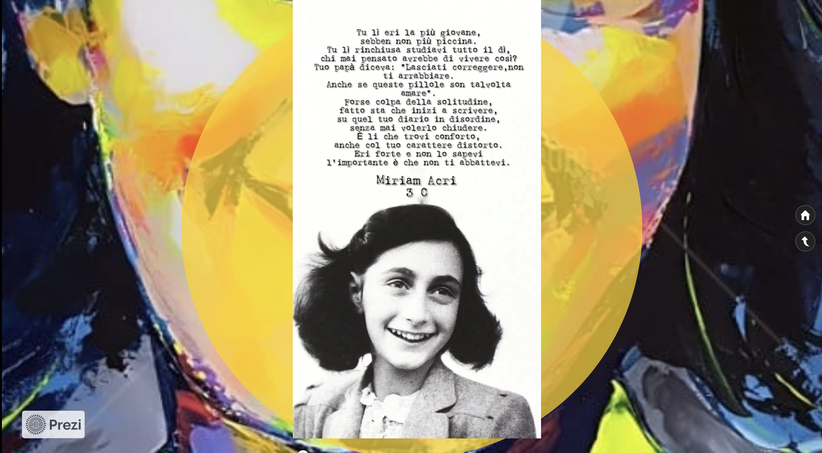

Slide 20
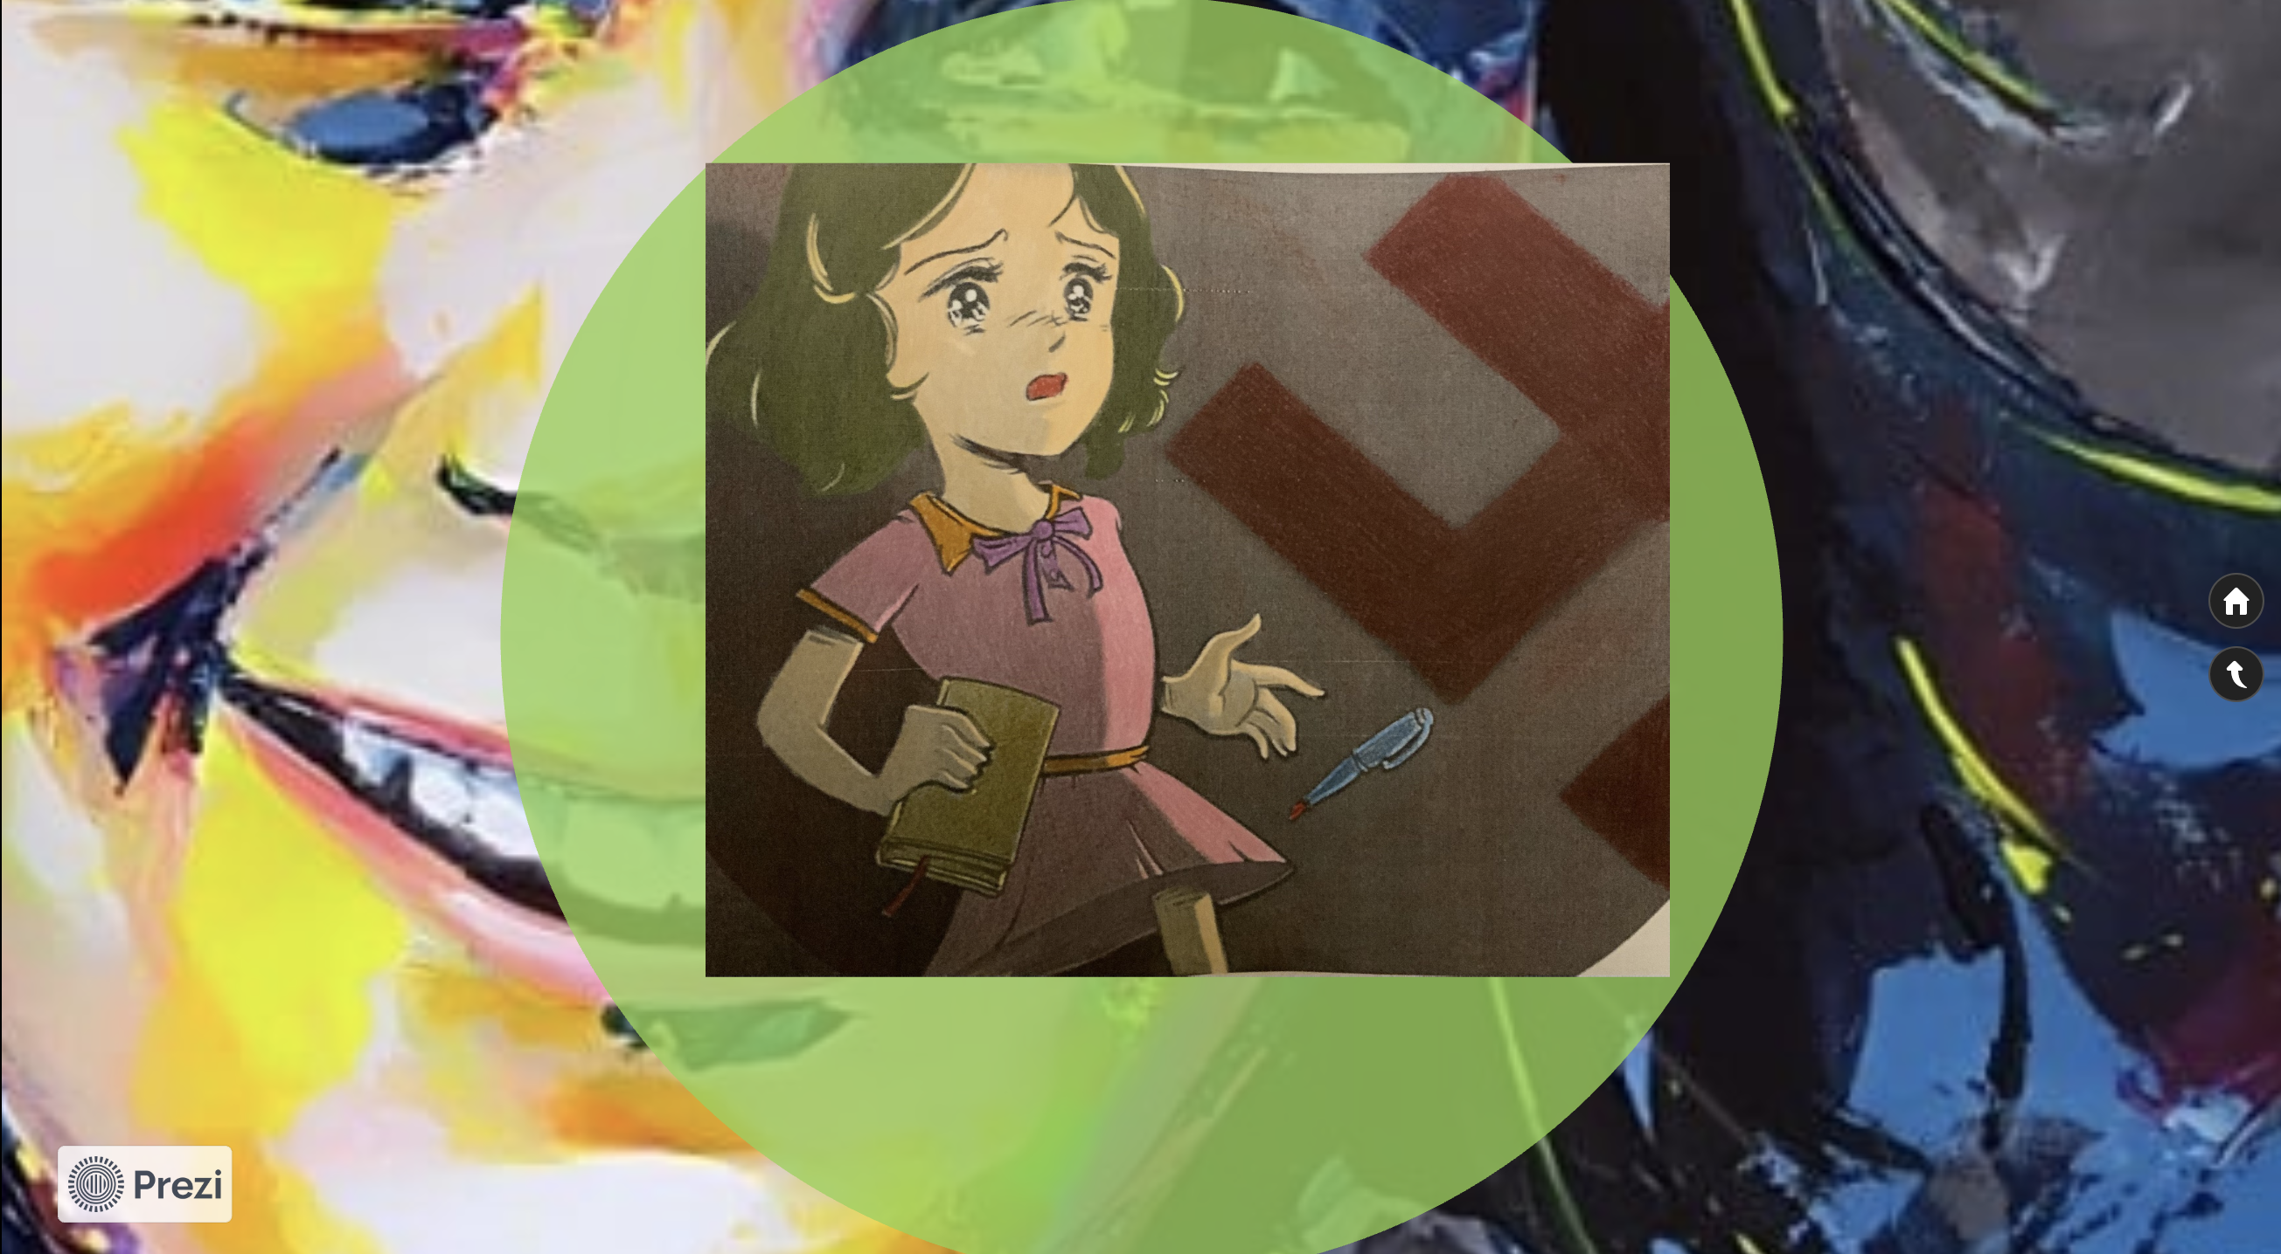

Slide 26
Progetto Rizoma - Radici pedagogiche a supporto della resilienza minorile 06/ 12/2021

Slide 27
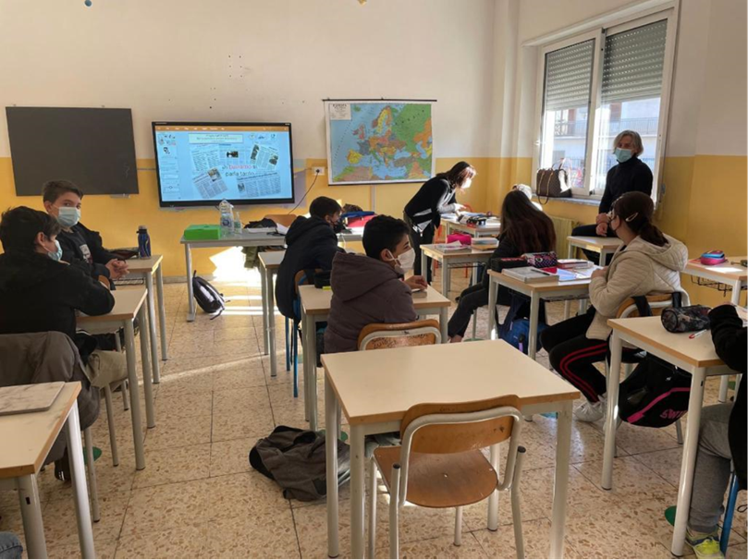
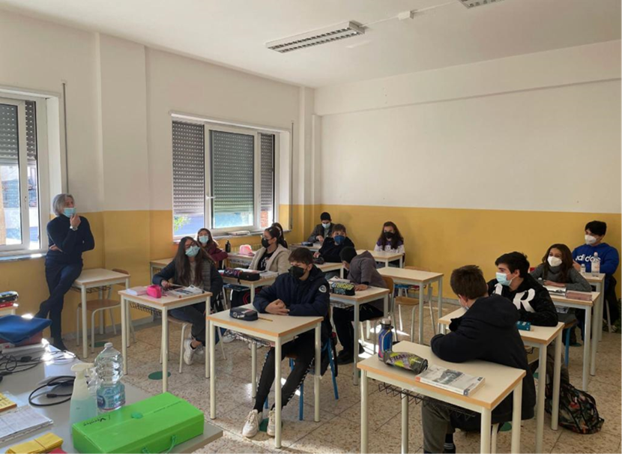

Slide 30
